Slide 1


Düşük Işık Koşullarında Görüntü Netleştirme
Ve Sınıflandırma
Adı Soyadı: Perizat Sagynbekova Numara: 21290895
E-posta adresi: sagynbekovaperizat8@gmail.com

Slide 2
İçerik
Problemin Tanımı
Çözüm
Neden Zero-DCE Tercih Edildi?
Metodolojik Karşılaştırma
Nicel Başarı: PSNR ve SSIM
Uygulama ve Kullanıcı Deneyimi
Linkler
Notes:
NOT Ekleme alanı

Slide 3
Problemin Tanımı
Neden düşük ışık iyileştirmesine ihtiyaç duyuyoruz?
Karanlık ve makine görüsü zorlukları temel kısıtları:
Düşük Kontrast: Nesnelerin sınırlarının (kenar bilgilerinin) kaybolması.
Sensör Gürültüsü: Elektronik kumlanmanın (noise) artması.
Veri Kaybı: Sınıflandırma algoritmaları (ResNet vb.) için özellik çıkarımının imkansızlaşması.
Uygulama Alanları: Otonom sürüş, gece güvenliği ve tıbbi görüntüleme.
Notes:
NOT Ekleme alanı

Slide 4
Çözüm
Çözüm: Zero-Reference Deep Curve Estimation
Zero-DCE, pikselleri doğrudan üretmek yerine görüntüyü iyileştiren matematiksel eğrileri tahmin eder.
Referanssız Eğitim: Aydınlık bir "Ground Truth" görüntüsüne ihtiyaç duymaz.
DCE-Net: Sadece 79K parametreli, son derece hafif bir CNN mimarisidir.
İteratif Süreç: Işık eğrisini 8 adımda bükerek doğal aydınlatma sağlar.
Notes:
NOT Ekleme alanı

Slide 5
Neden Zero-DCE Tercih Edildi?
Gerçek Zamanlı Hız: Düşük parametre sayısı sayesinde saniyede 45+ FPS işleme kapasitesi.
Doğal Renkler: Piksel üretmediği için "suluboya" etkisini yok eder, dokuyu korur.
Donanım Dostu: Mobil ve gömülü sistemlerde çalışabilecek kadar küçük bir mimari.
Notes:
NOT Ekleme alanı

Slide 6
Metodolojik Karşılaştırma
Yaklaşım | Yöntem | Karakteristik | Hız/Performans
Klasik ML | Ridge + Sobel | HSV uzayında öznitelik mühendisliği | Orta / Orta kalite
Derin Öğrenme | Zero-DCE | Sıfır referanslı eğri tahmini | Hızlı / Yüksek kalite
Notes:
NOT Ekleme alanı

Slide 7
Nicel Başarı: PSNR ve SSIM
PSNR (Zero-DCE):
19.96 dB
PSNR (Klasik ML):
5.97 dB
SSIM (Zero-DCE):
0.75
SSIM (Klasik ML):
0.21
Notes:
NOT Ekleme alanı

Slide 8
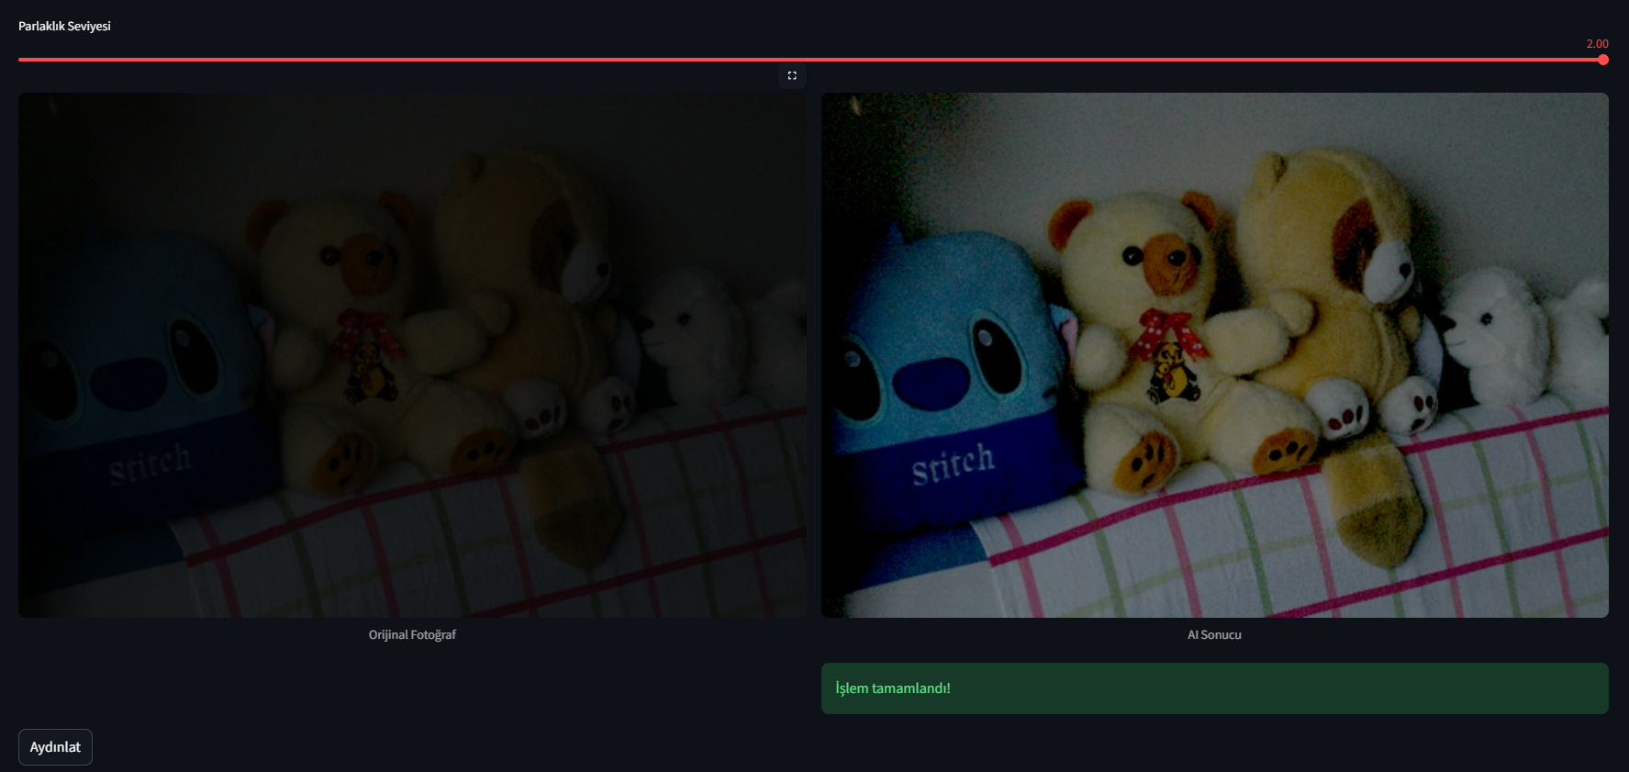
Uygulama ve Kullanıcı Deneyimi
Streamlit Web Arayüzü
Teorik modeli pratik bir araca dönüştürdük:
Dinamik Slider: Kullanıcı kontrollü parlaklık.
Gama Düzeltme: Post-processing ile aşırı patlamaları önleme.
Notes:
NOT Ekleme alanı

Slide 9
Linkler
GitHub: https://github.com/Impasbaa/BLM4504
Drive: https://drive.google.com/drive/folders/1dtnlY134WDVSt7Mx9a5GX9z5KIDg8V67?usp=sharing
Notes:
NOT Ekleme alanı

Slide 10

Teşekkür
Dinlediğiniz için teşekkürler…
Notes:
NOT Ekleme alanı

